Slide 1

Autisme og sanseforstyrrelser
Praktiske oplysninger
Spørgsmål til sidst og kom også genren og spørg mig 1:1 efter oplægget.
Man må gerne få slides bagefter, tal med tovholder
Neurotypiker (person der ikke er autist)
Plan
Introduktion, en sanseberetning
Kort om foredragsholderen
De 3 indre sanser
De 5 ydre sanser
Afslutning
Kontaktinfo

Slide 2
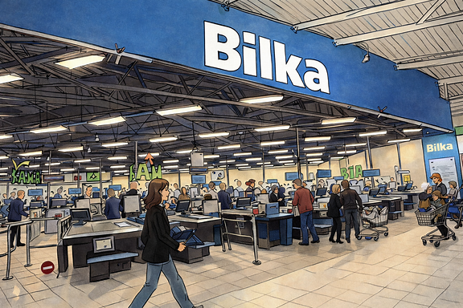
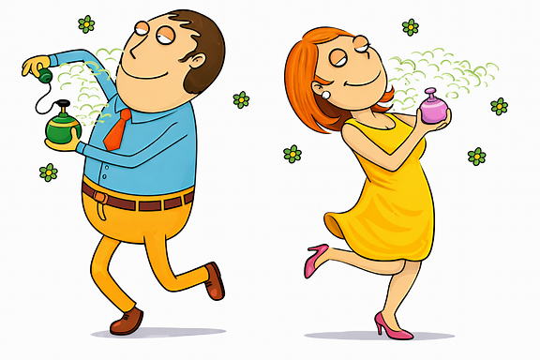
Sanseberetning
At blive ”angrebet” af omvandrende ”parfumefabrikker”

Slide 3
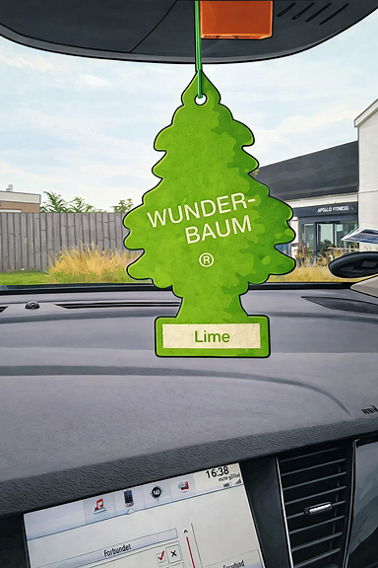
Kontrol vs. Ikke kontrol
Ingen kamp/flugt reaktion
Påvirker ikke min kørsel!
Kender vi eksempler med autister som kan sidde på værelset/i lejlighed og høre vildt høj musik mens samtidigt beklage sig meget over at en ved middagsbordet larmer for meget med fx bestik?

Slide 4
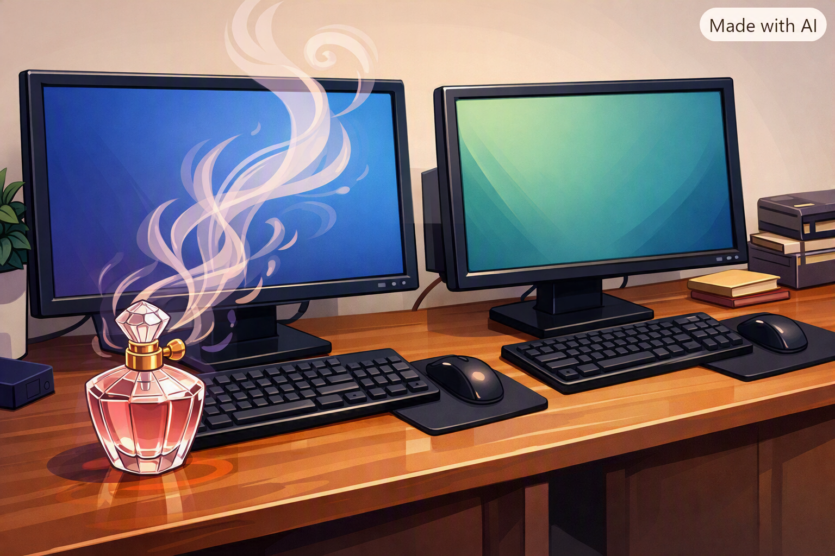
Endnu en sanseberetning
Jeg arbejder på et autismebosted.
Arbejdet med autisterne kører generelt fint for mig, vi hygger os.
Det svære og krævende for mig er først og fremmest smalltalk, ændringer af struktur, nye delmål, indføring af nye procedurer, nye arbejdsgange osv.
og sidst men ikke mindst mine sanseudfordringer !

Slide 5
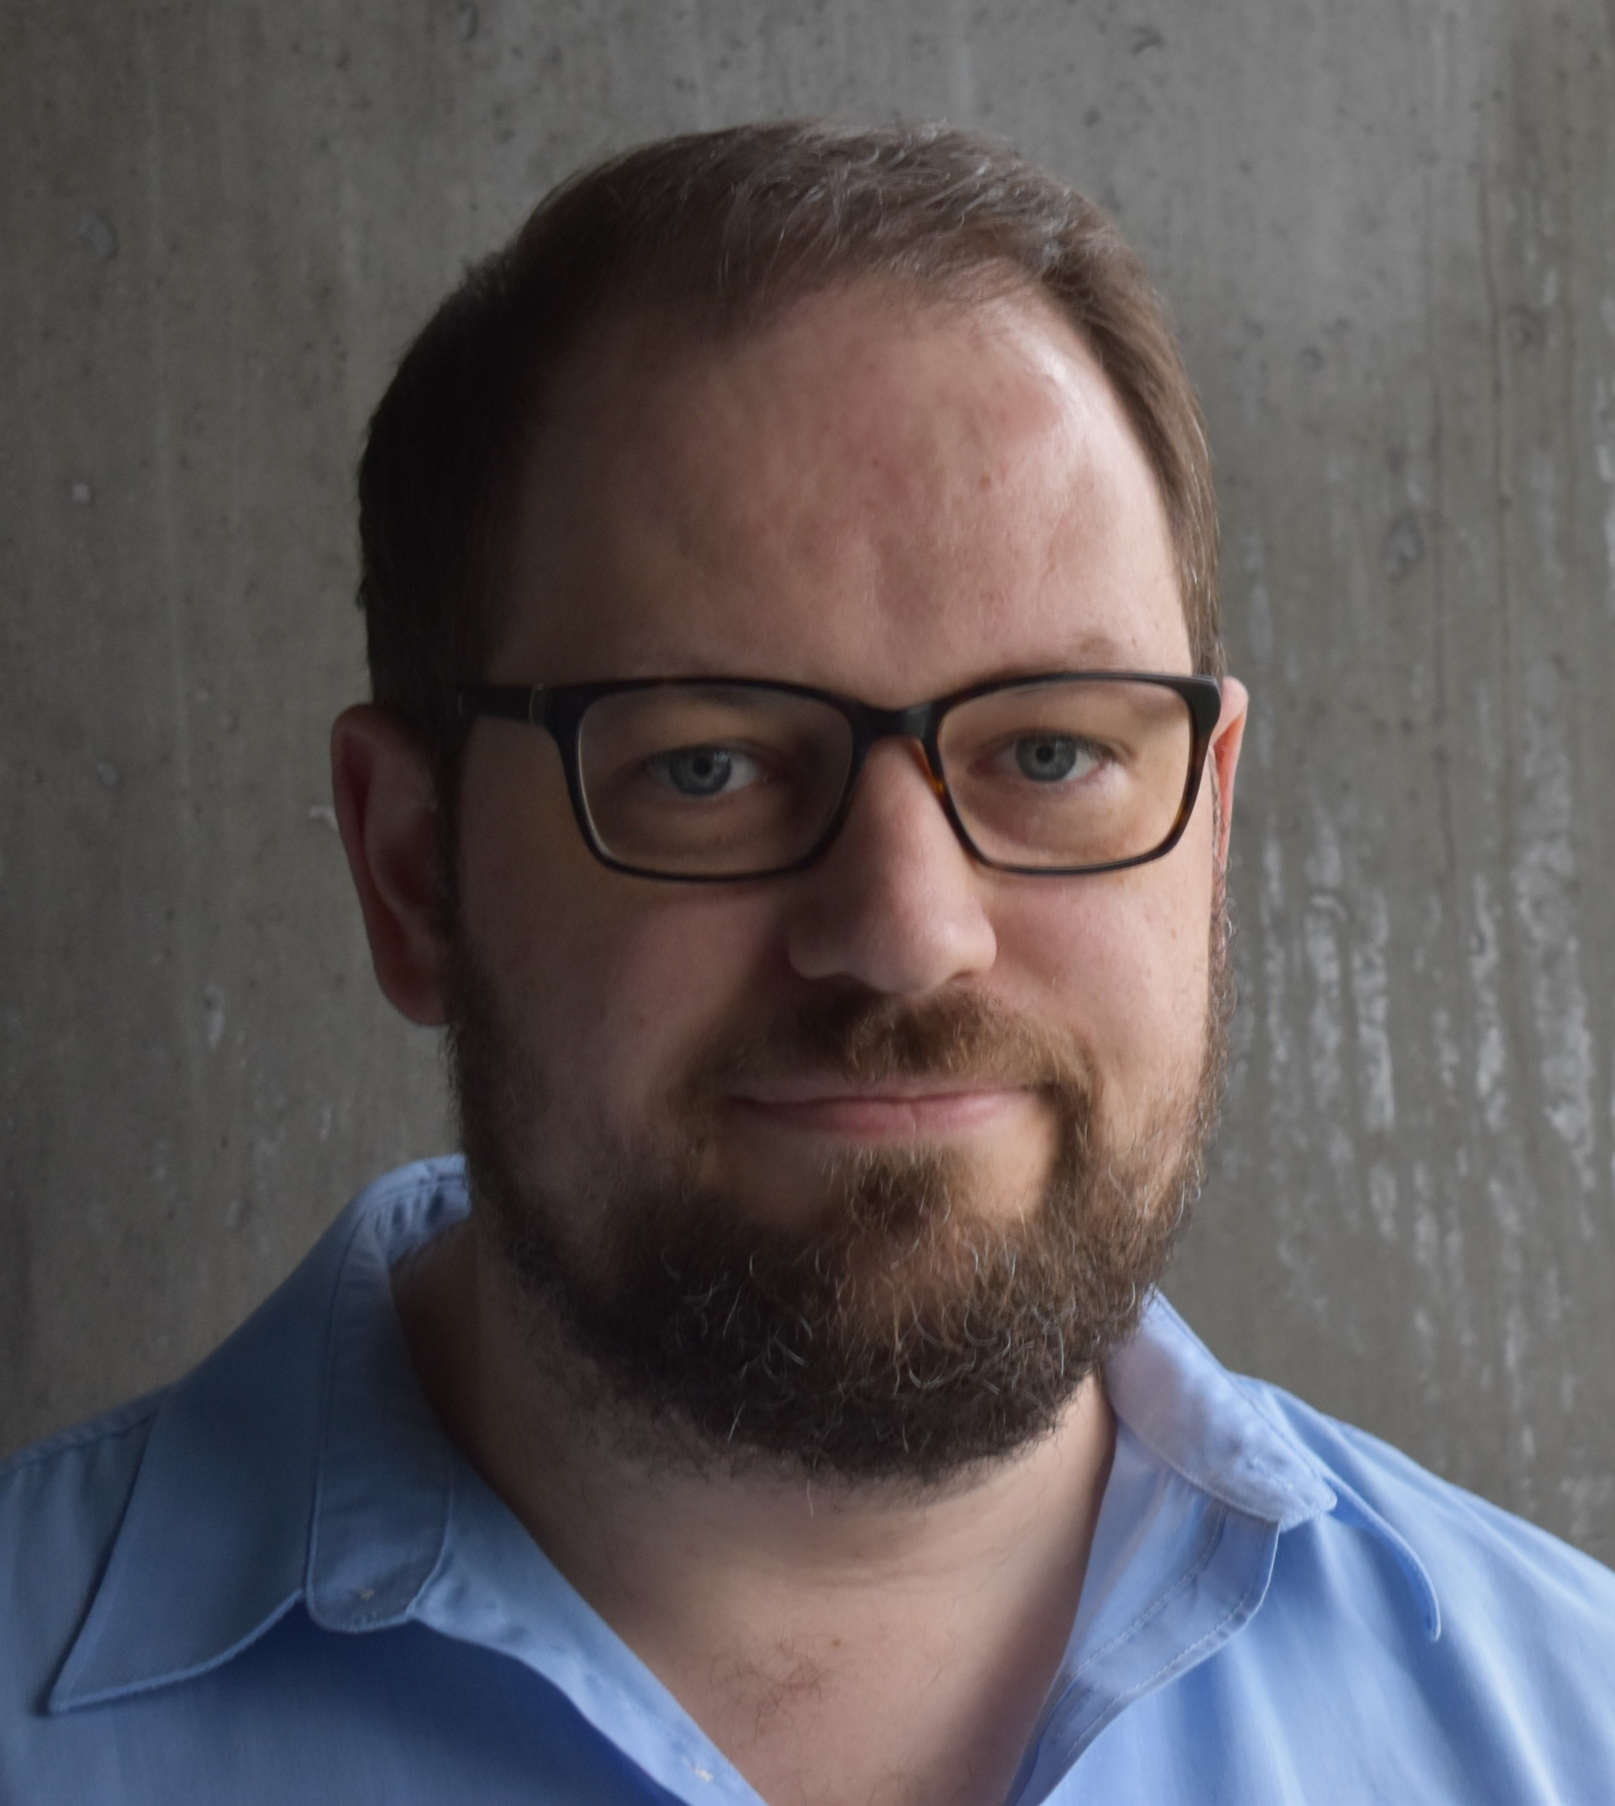
Speciale: Autismetilpasset terapi
Introduktion – Hvem er jeg?
4 årig Psykoterapeut-uddannelse
LA2u-træner
Jeg har diagnoserne:
Aspergers Syndrom
Tourettes Syndrom
OCD
Arbejdsopgaver:
Foredragsholder
Terapeut
Autismekonsulent
Pædagogisk konsulent
Forfatter
BA fra Århus universitet
H.A.P.P.Y. Coach
Terapiretning:
Kognitiv adfærdsterapi (KAT)
Acceptance and Commitment Therapy (ACT)
Metakognitiv terapi (MCT)
Compassionfokuseret terapi (CFT)

Slide 6
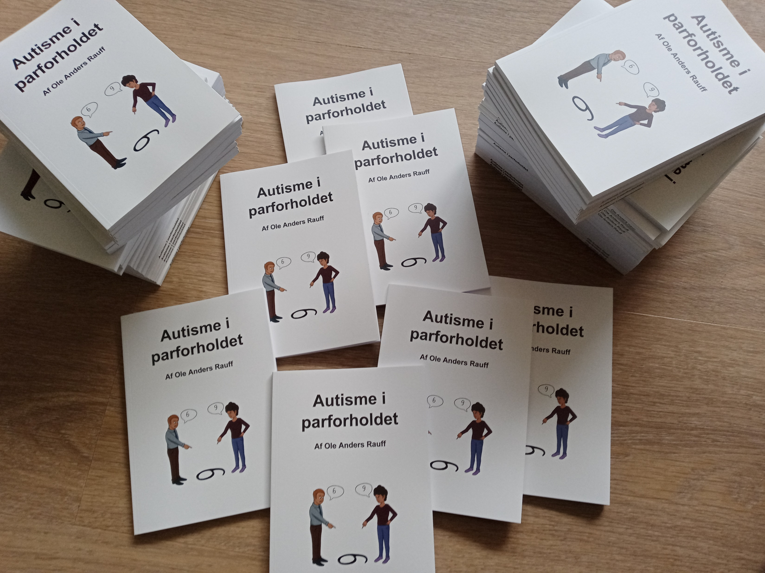
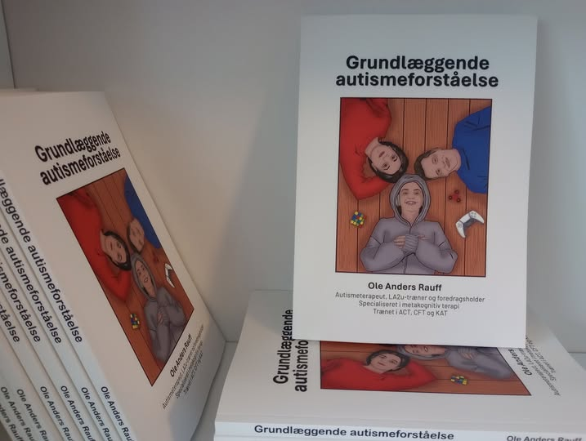
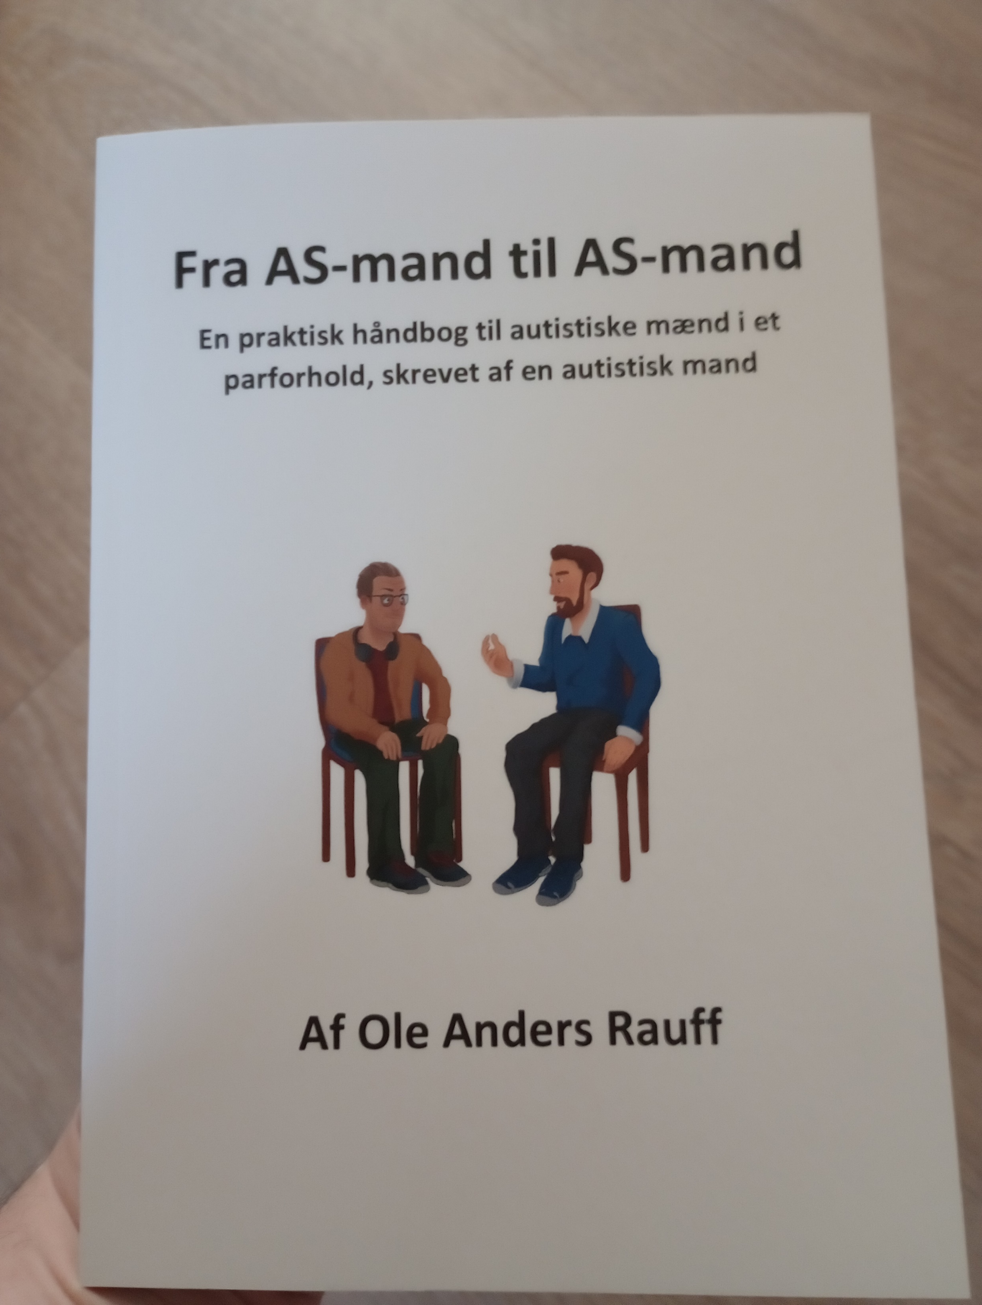
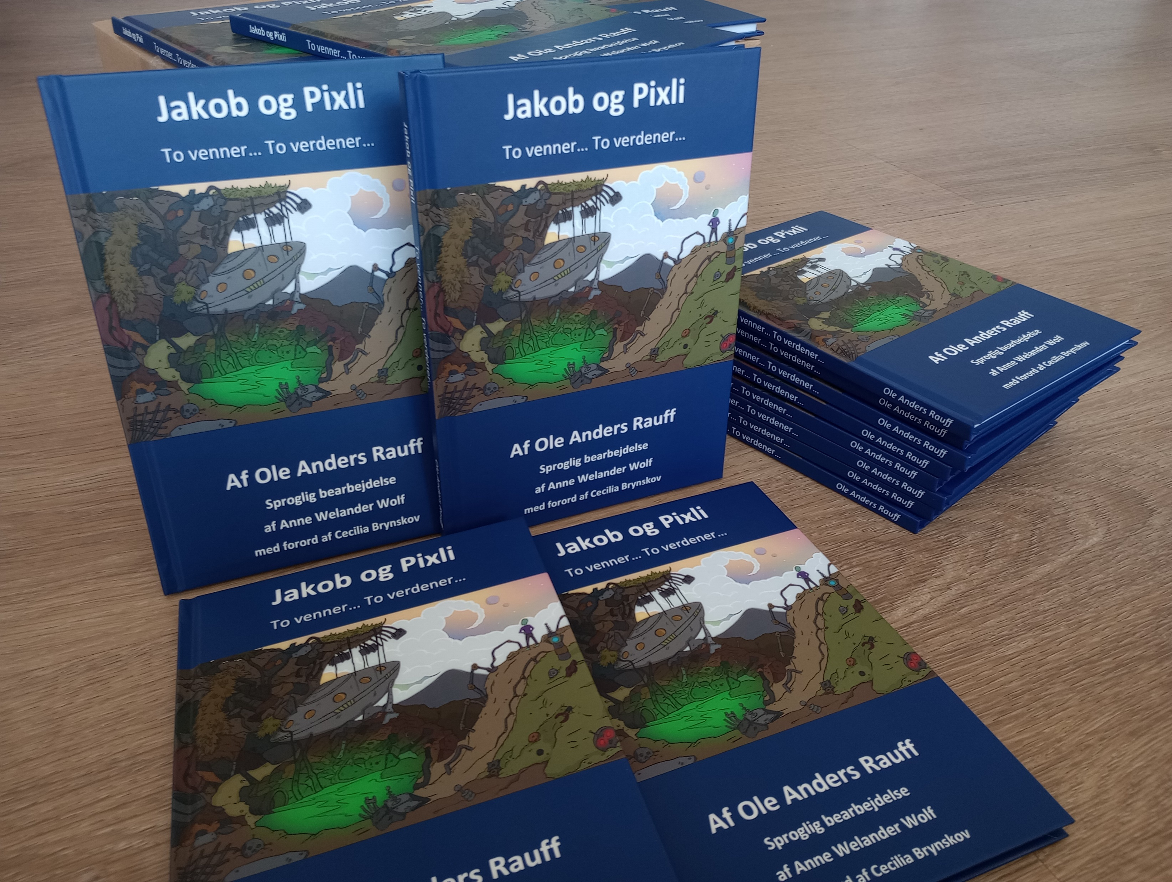
Bogudgivelser

Slide 7
Høresansen
(den auditive sans)
Lugtesansen (den olfaktoriske sans)
Berørings og følesansen (den taktile sans)
Smagssansen (den gustatoriske sans)
Synssansen (den visuelle sans)
1. Ligevægts-sansen (den vestibulære sans)
2. Muskel-ledsansen (den proprioceptive sans)
3. Den interoceptive sans
De ydre sanser
De indre sanser

Slide 8
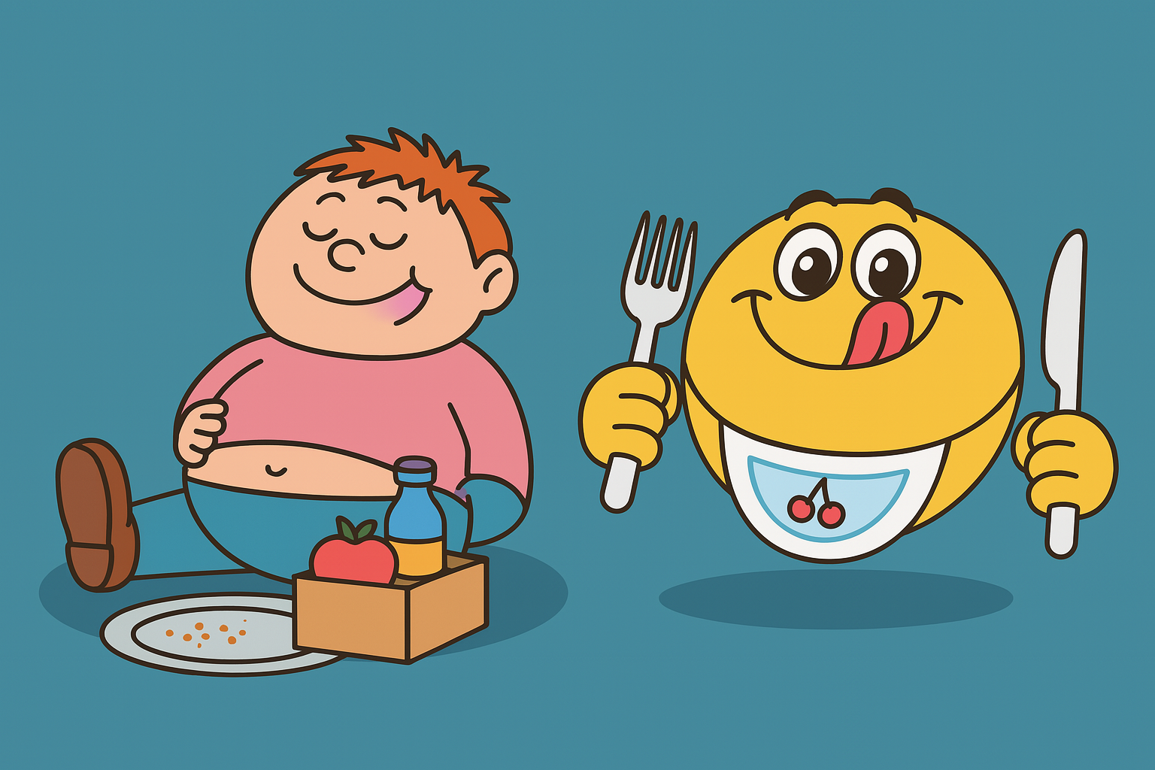
Sansen er mæt = hypersensitiv (man har meget brug for at skåne og beskytte den)
Er sansen mæt eller sulten?
Sansen er sulten = hyposensitiv
(man har meget brug for at få den stimuleret)

Slide 9
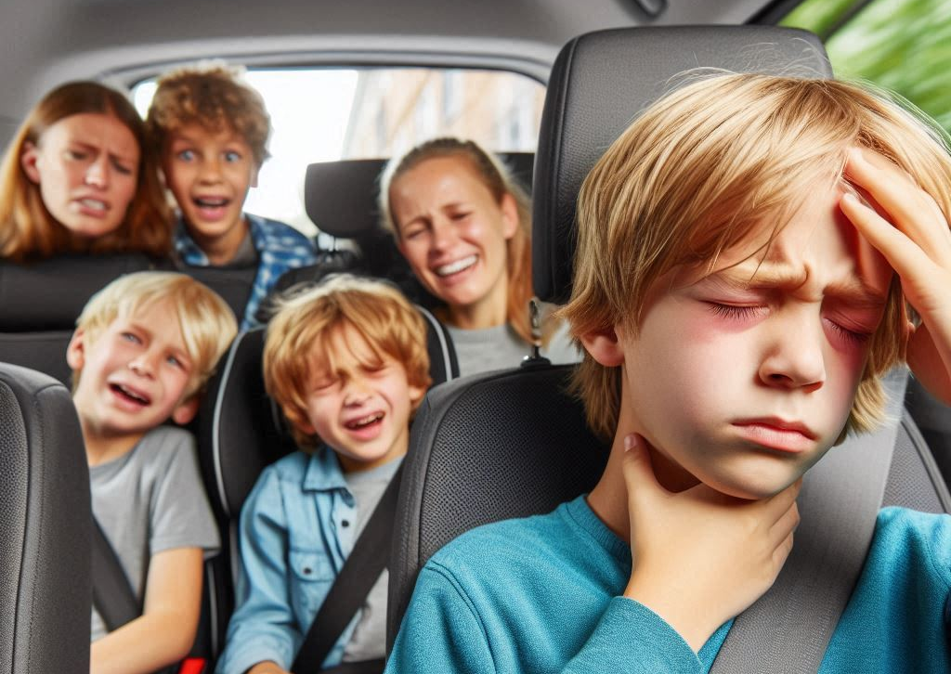
Fodboldkampe
Den vestibulære sans (ligevægtssansen)
Typiske udfordringer hypersensitivitet:
Transportsyge
Bliver let svimmel
Har det svært med gymnastik og leg hvor der skal hoppes, og kravles meget, og særligt hvis der er hurtige skift.
Kan ikke lide at gynge og snurre rundt
1. Ligevægts-sansen (den vestibulære sans)
Den vestibulære sans (ligevægtssansen)
Typiske udfordringer hyposensitivitet:
• Kan ikke få nok i forhold til at snurre og hoppe
• Kan hoppe i trampolin i timevis
• Måske sidder personen og rokker meget frem og tilbage med kroppen "

Slide 10
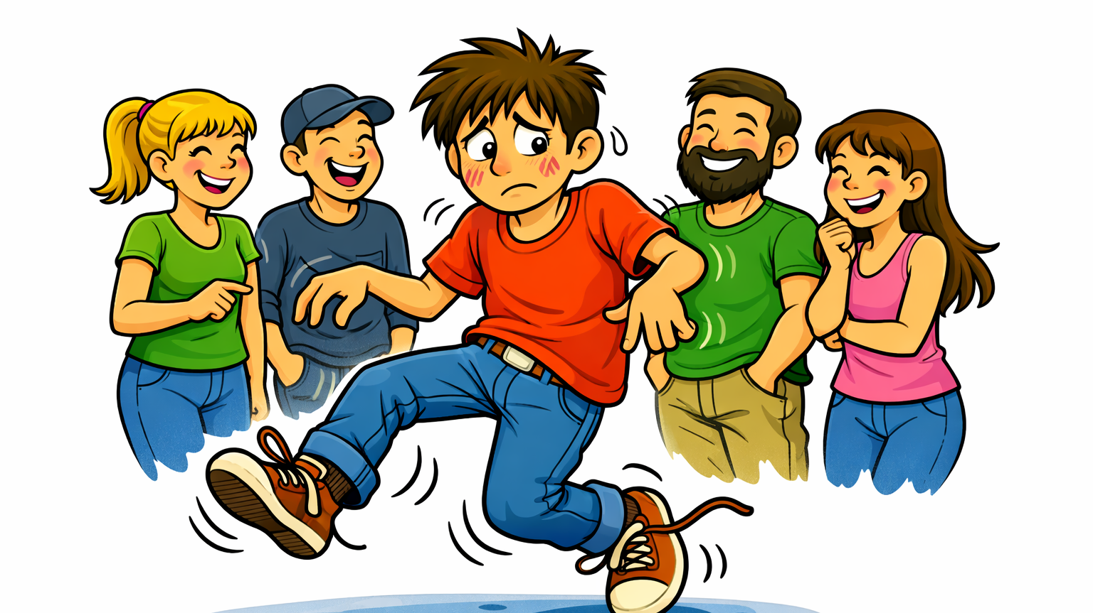
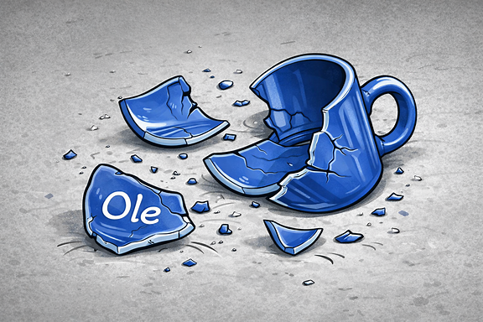
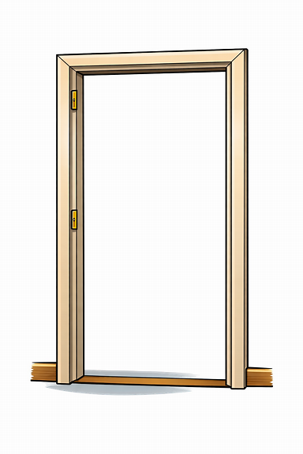
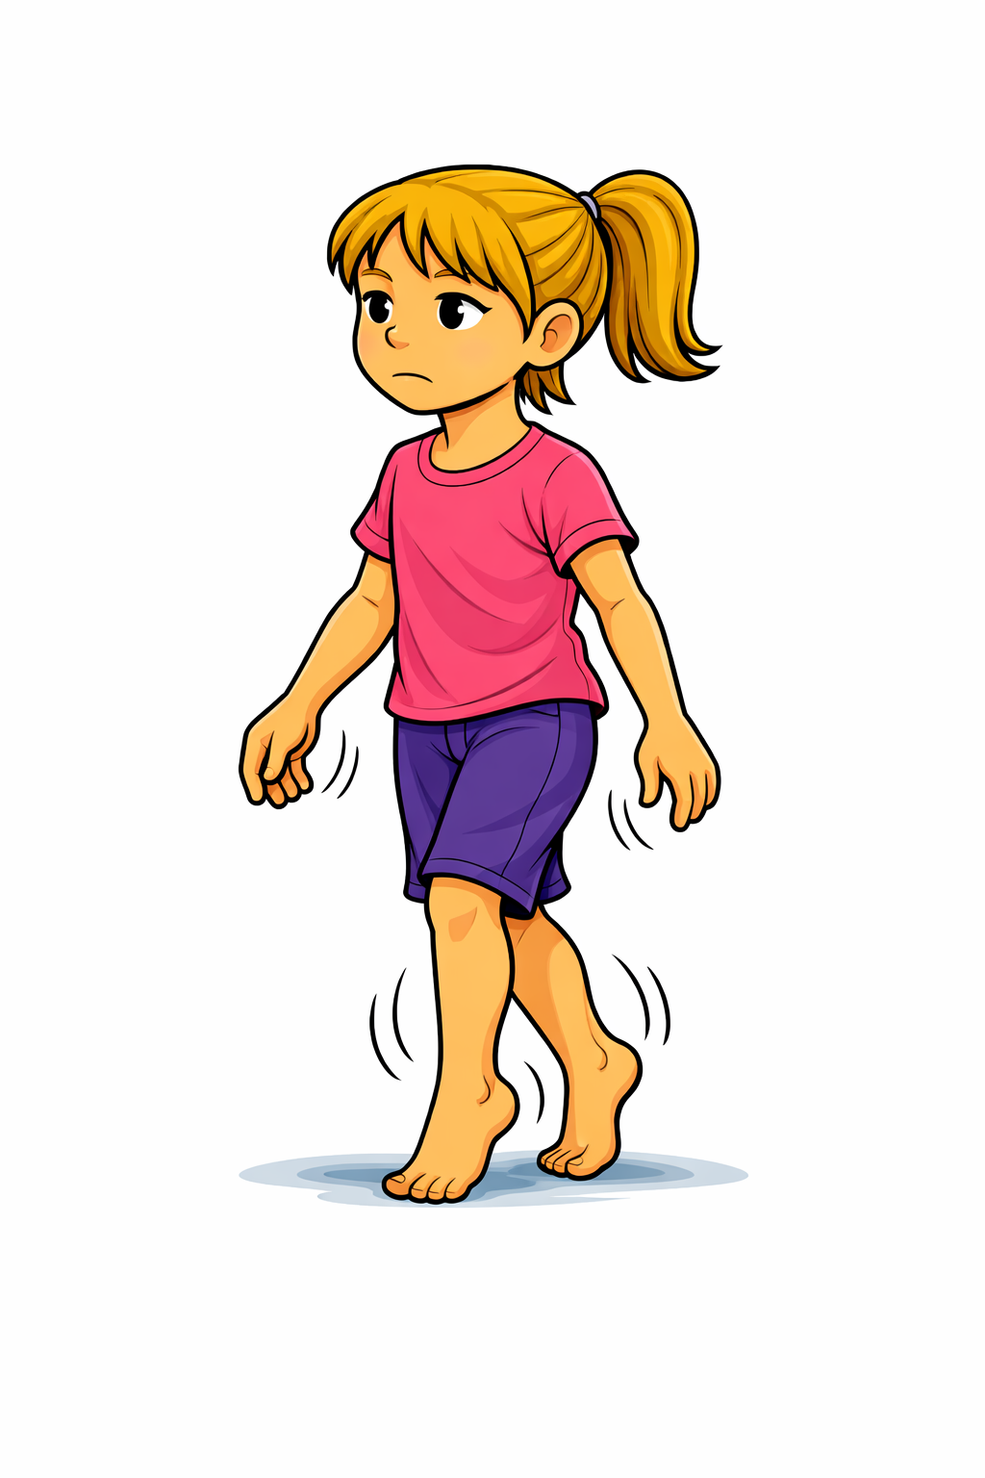
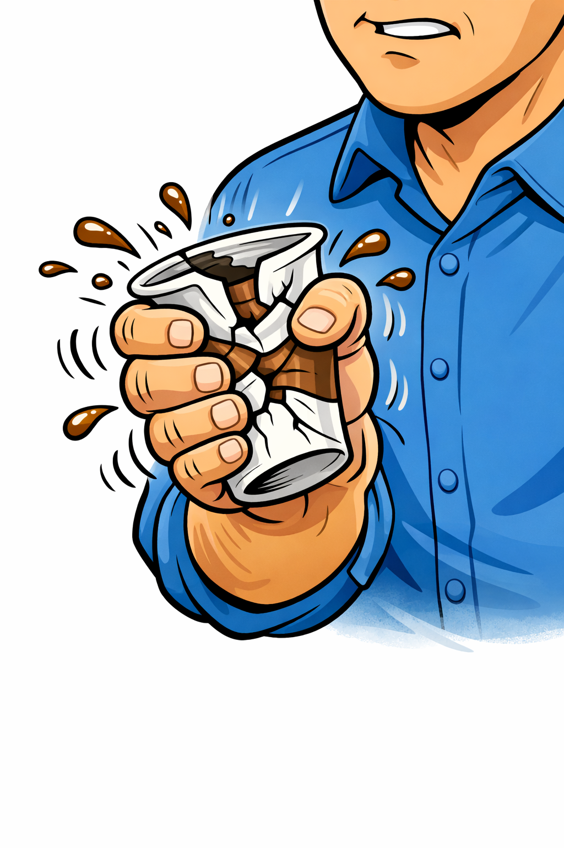
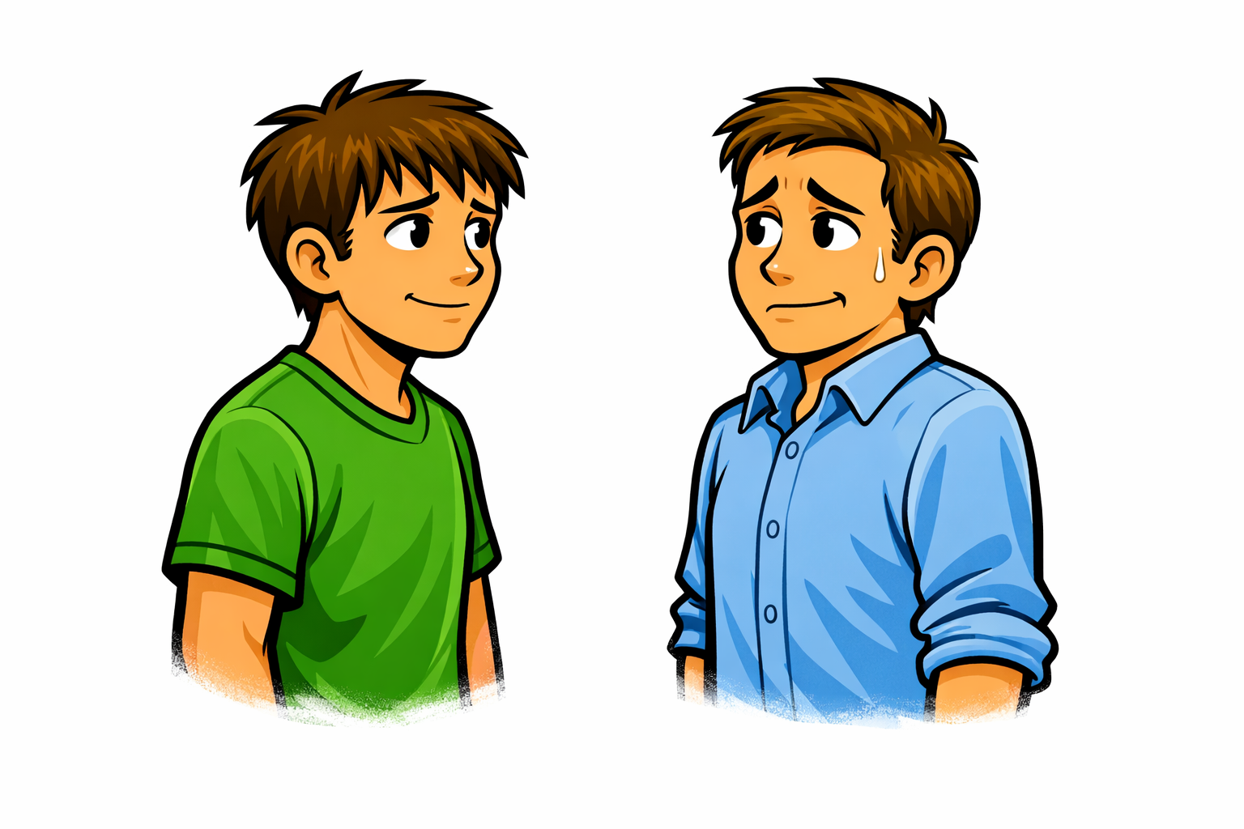
2. Muskel-ledsansen (den proprioceptive sans)

Slide 11
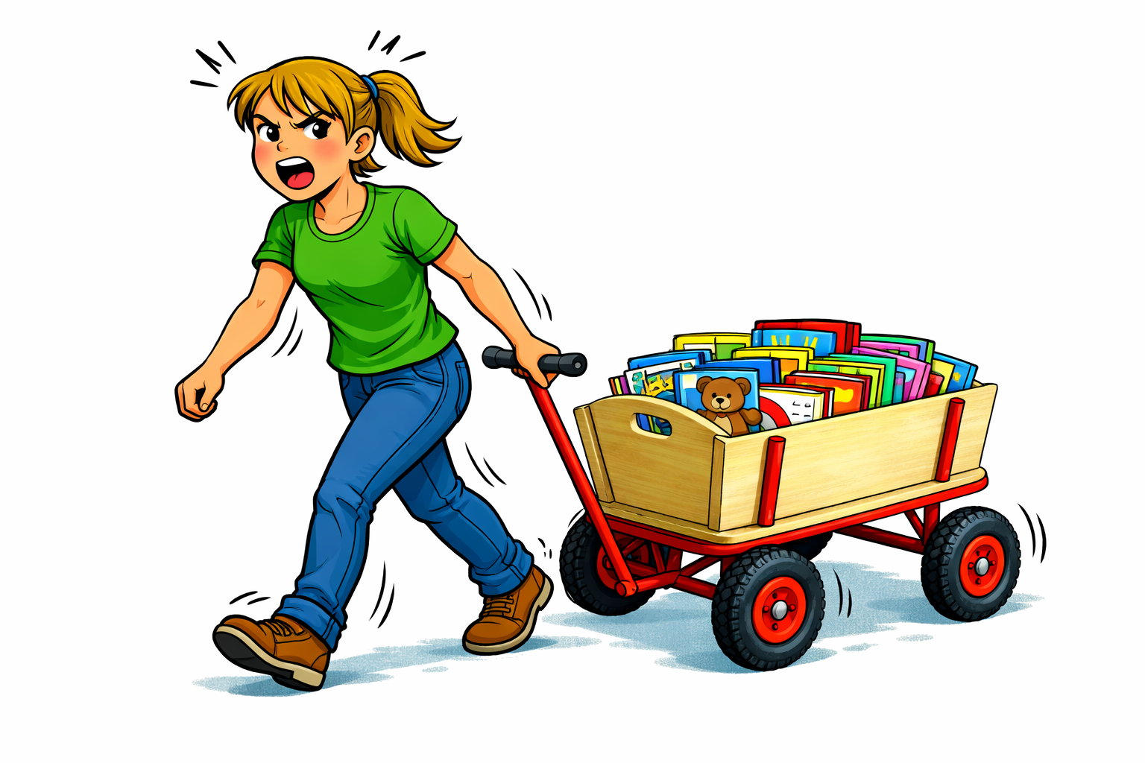
At være detektiv i forhold til adfærd.
Er der en sansestimuli i spil?
Typiske hypersensitive udfordringer:
Overreaktion på berøring eller bevægelse: Kan finde selv lette tryk eller bevægelser ubehagelige og undgå fysisk kontakt eller aktiviteter.
Undgår fysisk aktivitet: Kan være tilbageholdende med at deltage i sport eller lege, der kræver kropslig bevægelse, fordi det føles overvældende.
Kan ikke lide ujævnt underlag Kan føle sig utilpas eller usikker, når de står på ujævnt underlag.
Typiske hyposensitive udfordringer:
Søger konstant tryk og bevægelse: Kan have behov for aktiviteter som at hoppe, klatre eller presse sig mod ting for at få tilstrækkelig stimulation.
Manglende kropsbevidsthed: Kan have svært ved at vurdere, hvor deres krop er i forhold til omgivelserne, hvilket af omgivelserne kan tolkes som klodsethed.
Overdreven kraftanvendelse: Kan gribe ting for hårdt eller bruge unødvendig styrke, fordi de ikke fornemmer deres egen muskelkraft præcist.
2. Muskel-ledsansen (den proprioceptive sans)

Slide 12
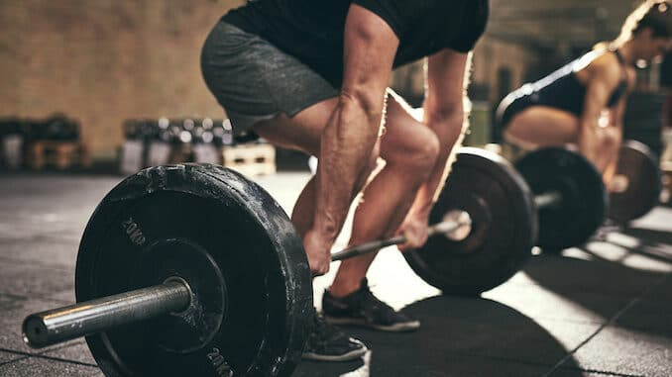
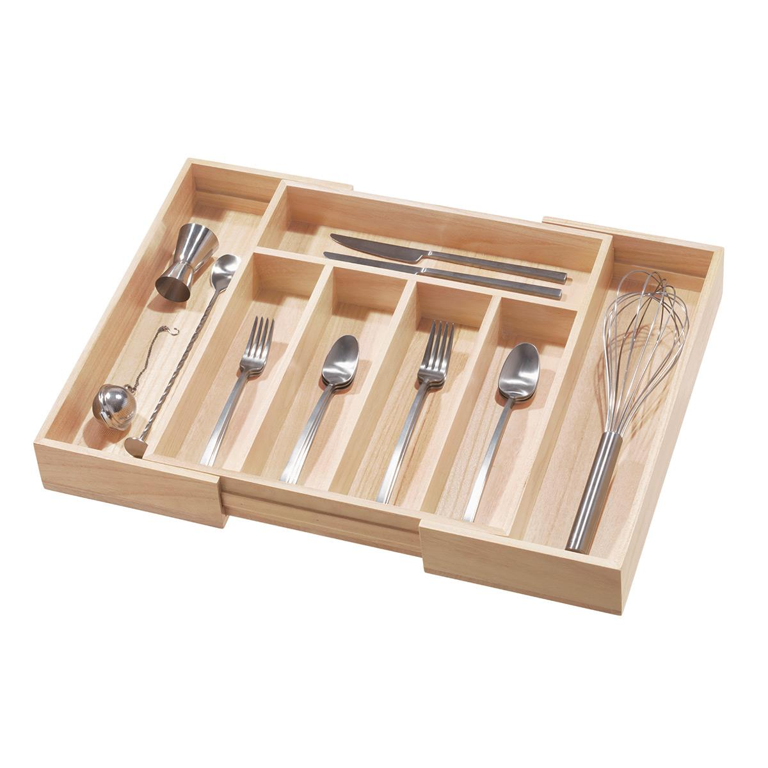
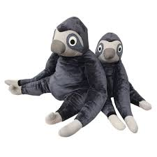
Lidt mere om muskel-ledsansen
Der var en tid før og efter 2008 (udover finanskrisen)
Balance i sansesystemet
Bosteder/børn = Vigtigt at være kreativ
2. Muskel-ledsansen (den proprioceptive sans)

Slide 13
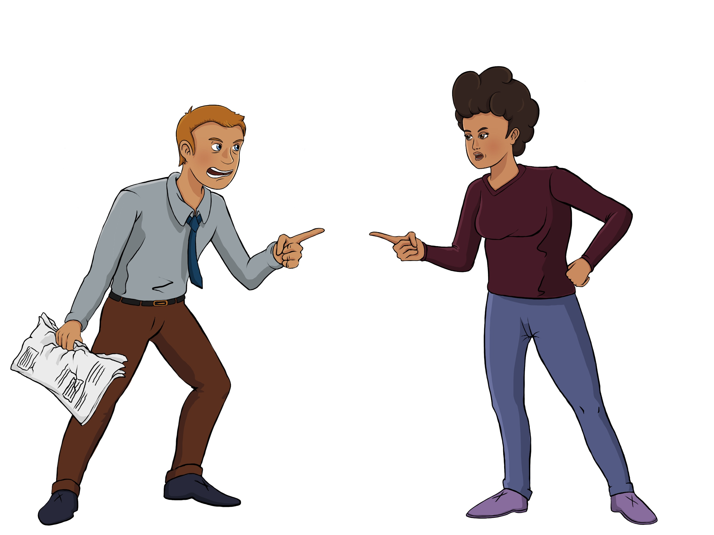
Hvorfor endte den samtale med et skænderi?
3. Den interoceptive sans

Slide 14
Interoception
Fysiologisk
Emotionel
Den fysiologiske del
Fx:
Tørst
Sult/mæthed
Træthed
Smerte
Toiletbehov
Temperatur
Den emotionelle del
Den emotionelle del af interoception handler om, hvordan vi mærker og tolker kroppens indre signaler i relation til følelse.
3. Den interoceptive sans
(fx svært ved at mærke sult/tørst)

Slide 15
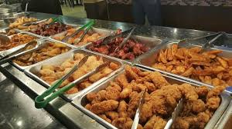
Hyper og hyposensitivitet - interoception
Hypersensitivitet = For kraftige signaler. Meget opmærksom på kroppens signaler, både godt og skidt.
Hvad sker der i min krop? Er der nu noget galt igen?
En let træthed kan opleves som dyb udmattelse eller stort ubehag
Eksempler på interoceptive udfordringer
Buffeten
Den brækkede hofte
At kollapse på stuegulvet
Hyposensitivitet = Hvad foregår der i min krop?
Svage signaler, forsinkede signaler = svært at mærke sig selv, generelt.

Slide 16
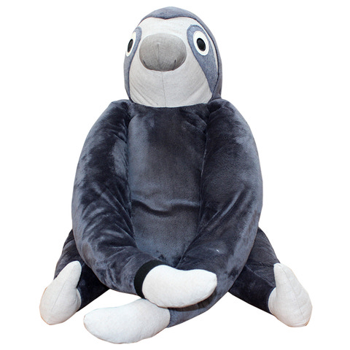
Gode råd/tips/tricks og hjælpemidler – De indre sanser
Tyngdedyne/kugledyne
10 procent af kropsvægt
Legeplads
Styrketræning
Massage
Bent dovendyr eller andre tunge bamser
Trampolin
Vægtvest
Gravearbejde i have
Tid/tålmodighed
Balanceøvelser
Påmindelser fx mad, drikke, pauser
Mindfulness

Slide 17
Høresansen
(den auditive sans)
Lugtesansen (den olfaktoriske sans)
Berørings og følesansen (den taktile sans)
Smagssansen (den gustatoriske sans)
Synssansen (den visuelle sans)
1. Ligevægts-sansen (den vestibulære sans)
2. Muskel-ledsansen (den proprioceptive sans)
3. Den interoceptive sans
De ydre sanser
De indre sanser

Slide 18
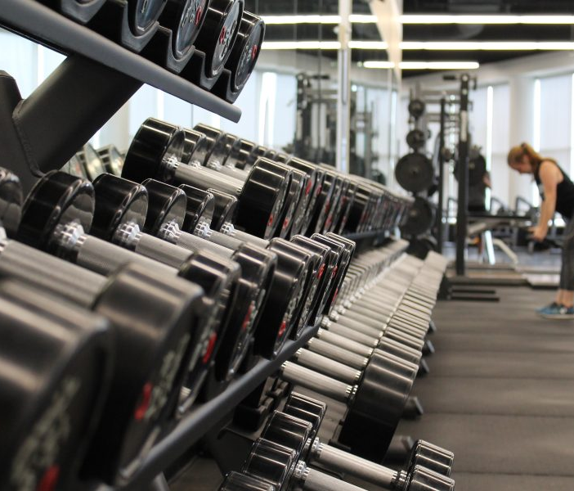
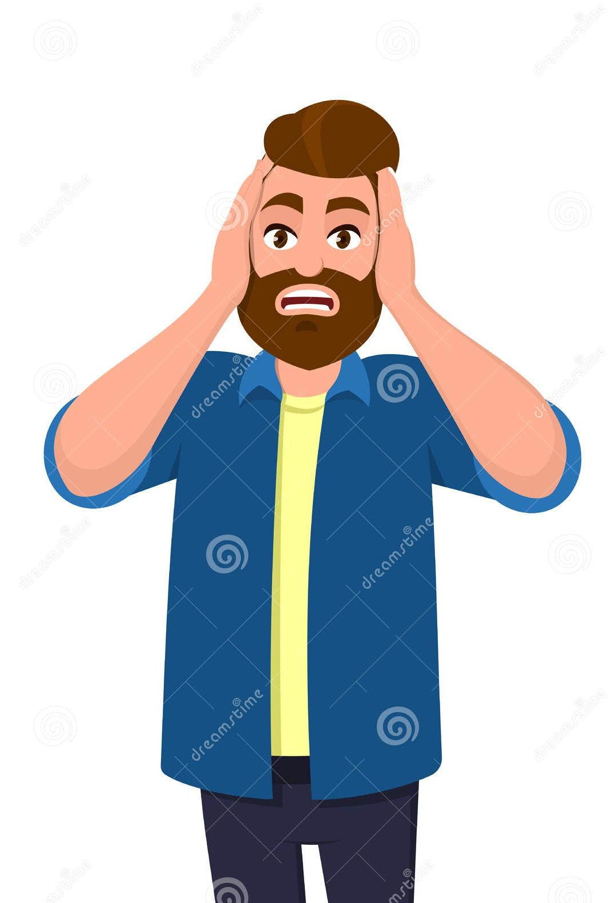

Den tjekkiske ”disk-jockey”
At nedsmelte i et fitnesscenter…
Høresansen
(den auditive sans)

Slide 19
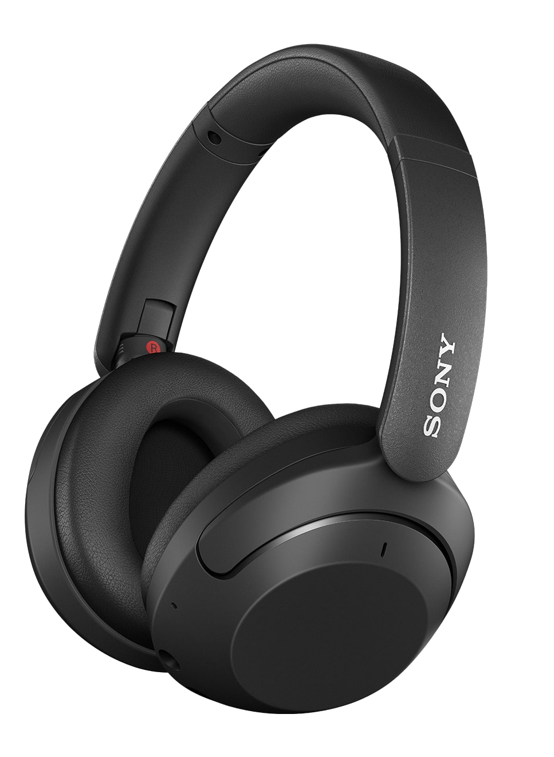
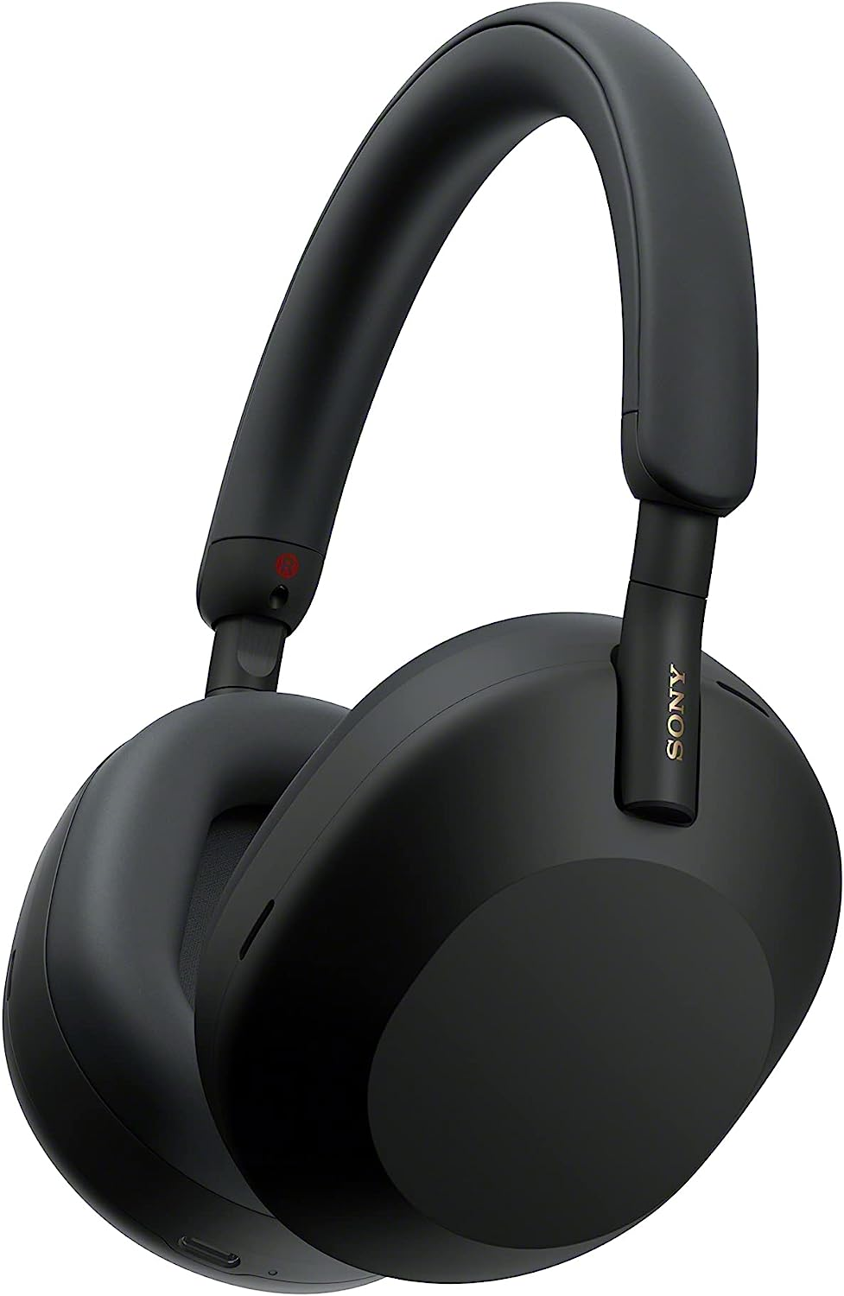
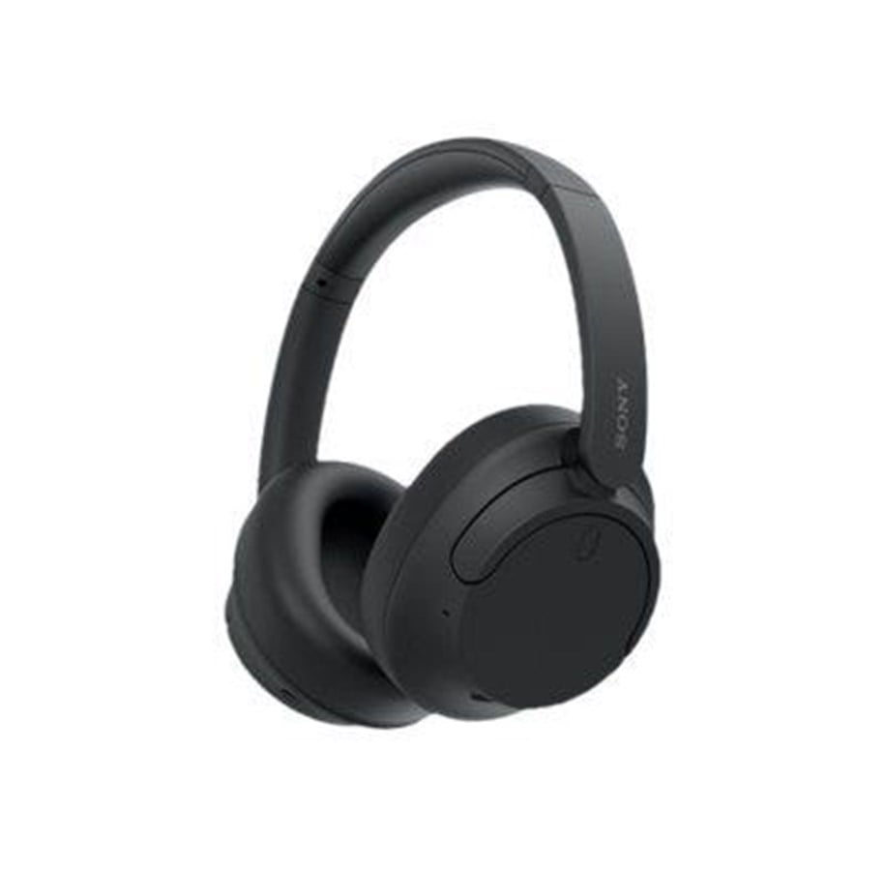
Høresansen
(den auditive sans)
Hypersensitivitet typiske udfordringer
Lyde opleves som for kraftige, uforudsigelige eller smertefulde.
Bliver hurtigt overstimuleret af mange lyde på én gang (fx samtaler, baggrundsstøj).
Reagerer kraftigt på høje eller skarpe lyde – fx sirener, støvsuger, bestik mod tallerkener.
Bruger ofte hørebeskyttelse, hættetrøje eller musik som værn mod lydinput
Indefraperspektiv
Foreløbig, omkring 5 år uden nedsmeltninger!
Ekstra lydfølsomhed er også en vigtig sladrehank for mig.
Når jeg føler at min kone taler for højt, på trods af at jeg har noise-cancelling-headphones på, så ved jeg at jeg har været for meget på overarbejde sensorisk og socialt.
Hyposensitivitet typiske udfordringer
Lyde registreres svagt, og personen søger mere auditiv stimulation. Fx høj musik, maskiner.
Taler højt eller laver selv lyde for at mærke lydinput
Har svært ved at opfatte svage lyde eller tale i baggrundsstøj
Kan virke uopmærksom eller “lukket af”, fordi lyd ikke fanger opmærksomheden

Slide 20
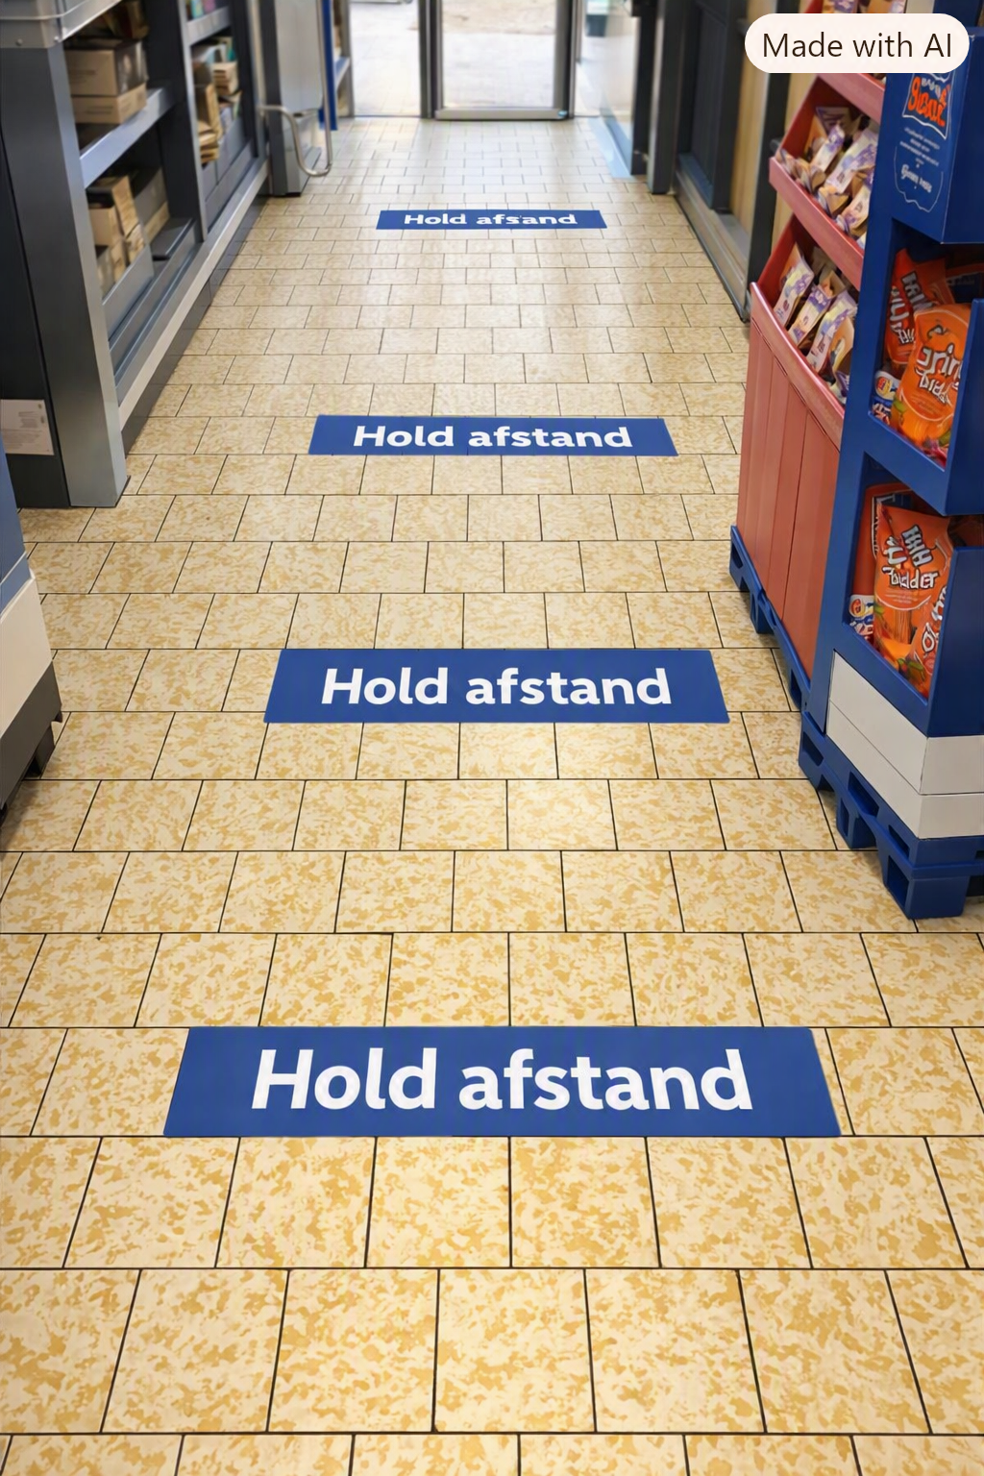
Er der andre end mig der savner disse felter med tekst på supermarkedsgulve?
Berørings og følesansen (den taktile sans)

Slide 21
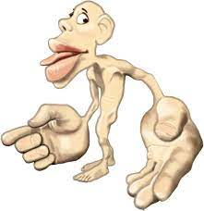
Indefraperspektiv
Pludselige uventede berøringer, særligt bagfra som jeg ikke er forberedt på, har mange gange gjort mig aggressiv da jeg var barn/ung/tidlig voksenalder.
Krammere er svært
Jeg bryder mig ikke om at give hånd
Kys på læber er ubehageligt
Hypersensitivitet typiske udfordringer
Reagerer kraftigt på let berøring – fx når nogen stryger forbi
Undgår tøj med syninger, mærker eller bestemte materialer
Foretrækker faste, forudsigelige berøringer frem for lette og uventede
Har svært ved at tåle hudkontakt – fx kram, frisørbesøg eller tandlæge
Hyposensitivitet typiske udfordringer
Søger kraftig berøring – fx klemmer, gnider eller piller ved ting konstant
Foretrækker grov tekstur fx sanseplader
Har svært ved at registrere smerte eller temperaturændringer.
Berørings og følesansen (den taktile sans)

Slide 22
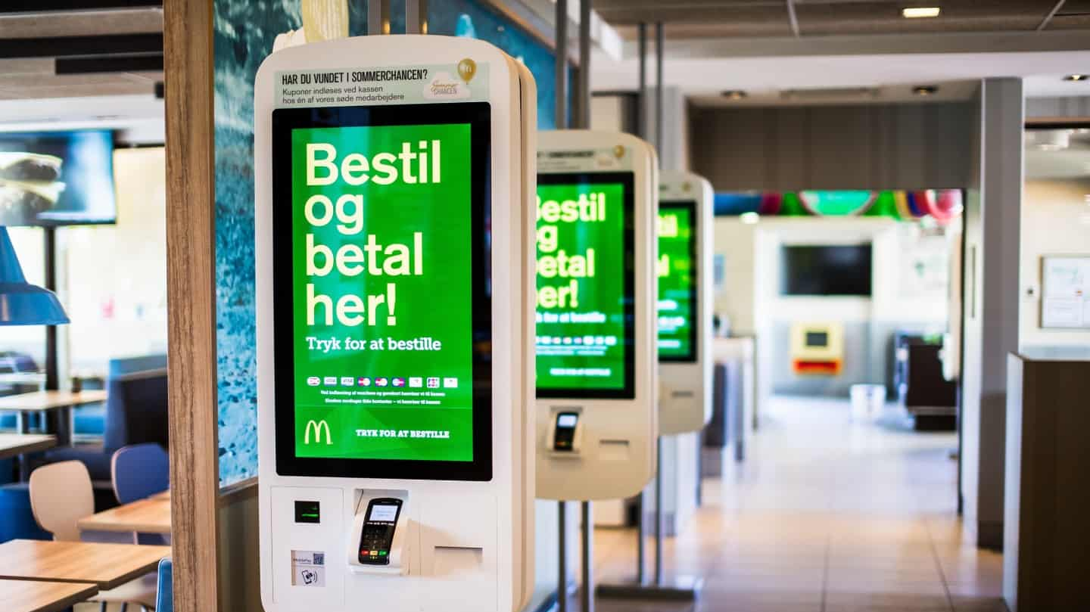
De fantastiske maskiner
Synssansen (den visuelle sans)

Slide 23
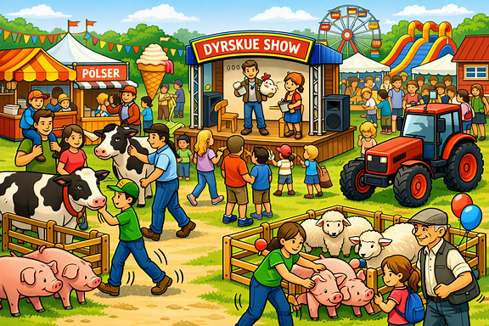
Indefraperspektiv
Øjenkontakt er umådelig vanskeligt for mig.
Mange mennesker i synsfeltet er udmattende.
Koncerter, optog, karneval, dyrskuer, demonstrationer, etc. er frygtelige…
Vil man se mig ligge og tage sol ved en strand?
Kasket og solbriller hjælper.
Hypersensitivitet typiske udfordringer
Bliver hurtigt overstimuleret i rum med mange detaljer, farver eller bevægelser.
Undgår skarpt lys, sollys eller kraftige lamper; bruger måske solbriller indendørs
Reagerer kraftigt på hurtige bevægelser eller flimrende lys (fx skærme, blink eller den klassiske - lystofrør).
Hyposensitivitet typiske udfordringer
Personen registrerer visuelle detaljer svagt og søger mere visuel stimulation.
Overser detaljer i omgivelserne — fx ting på bordet eller beskidte hænder.
Har brug for stærke farver, kontraster eller tydelige markeringer for at orientere sig
Synssansen (den visuelle sans)

Slide 24
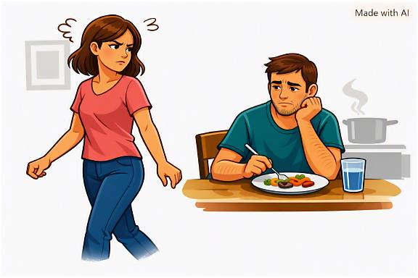
En slem skuffelse!
Hypersensitivitet typiske udfordringer
Smage opleves som for stærke, for intense eller direkte ubehagelige
Undgår stærke, bitre, syrlige eller krydrede smage, fordi de føles overvældende
Kan have svært ved at spise blandede retter, hvor mange smage er blandet sammen
Hyposensitivitet typiske udfordringer
Smage registreres svagt, og personen søger mere intens smagsstimulation
Søger stærke smage — fx meget krydret, salt, surt eller sødt
Kan spise ting, andre ville finde for stærke eller “for meget”.
Smagssansen (den gustatoriske sans)

Slide 25

Er der noget som helst positivt ved at have corona?
Hypersensitivitet typiske udfordringer
Lugte opleves som for stærke, kvalmende eller distraherende
Reagerer kraftigt på fx parfume, rengøringsmidler eller madlavningslugte
Undgår bestemte personer eller steder pga. deres lugt (parfume, røg, mad).
Hyposensitivitet typiske udfordringer
Lugte registreres svagt, og personen søger mere intens stimulation.
Kan virke uopmærksom på egen kropslugt eller hygiejne
Søger kraftige lugte — fx krydret mad, parfume, duftlys
Lugtesansen (den olfaktoriske sans)

Slide 26
Høresansen
(den auditive sans)
Lugtesansen (den olfaktoriske sans)
Berørings og følesansen (den taktile sans)
Smagssansen (den gustatoriske sans)
Synssansen (den visuelle sans)
Muskel-ledsansen (den proprioceptive sans)
Ligevægts-sansen (den vestibulære sans)
Hyper = fx bliver let køresyg
Den interoceptive sans
(fx svært ved at mærke sult/tørst)

Slide 27
”Lagkagen”
Vestibulær sans
Muskel-ledsansen
Den interoceptive sans, både fysiologisk og emotionelt
Den visuelle sans
Den taktile sans
Lugtesansen
Høresansen
Socialt samspil
Kommunikation
Hvad så med smagssansen? = Kun da jeg var barn.
Rigiditet/nedsat forestillingsevne

Slide 28
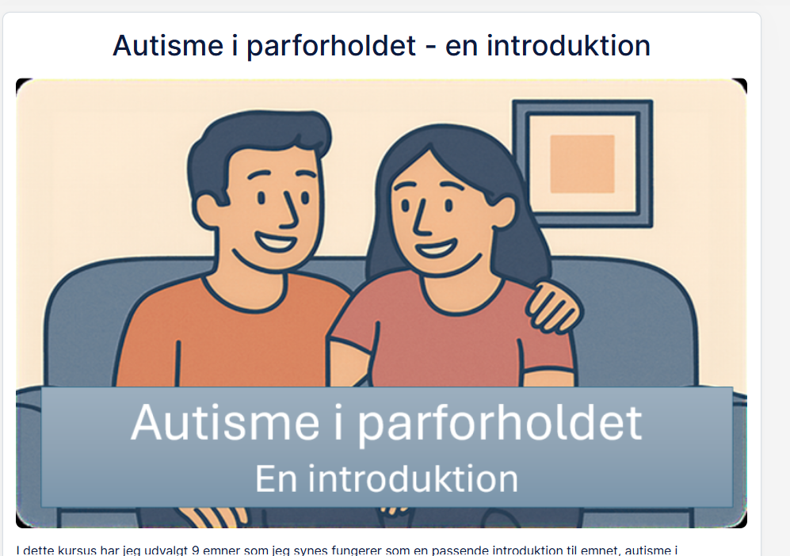
Besøg min hjemmeside:
Autismeterapeuten.dk
Artikler/blog
Onlinekurser
Rådgivning
Terapi
Gratis onlinekursus!
Find det på min hjemmeside ved fanen ”onlinekurser og lydbøger”

Slide 29
Spørgsmål og kontaktinfo
Kontakt mig på: aspie78@gmail.com
hvis jeg skal komme og holde foredrag om et eller andet autisme-relateret
www.autismeterapeuten.dk
Ole Anders Rauff
E-mail: aspie78@gmail.com
Hjemmeside: www.autismeterapeuten.dk
Facebookgruppe: Autisme i parforholdet at leve med en autist/Asperger
YouTubevideoer om autisme: ”autismekanalen”
YouTubevideoer om sprog søg: ”Ole Anders Rauff” på YouTube
Send mig gerne en venneanmodning på LinkedIn eller Facebook

Slide 30
Gode råd/tips/tricks og hjælpemidler
Tyngdedyne/kugledyne
Sansegulv
Dimsesting
Ballstick massage
Bent dovendyr
Trampolin
Noisecancelling headphones eller andet ved spidsbelastninger
Akustikpaneler
Pas på farverne!
Kasket

